Slide 1


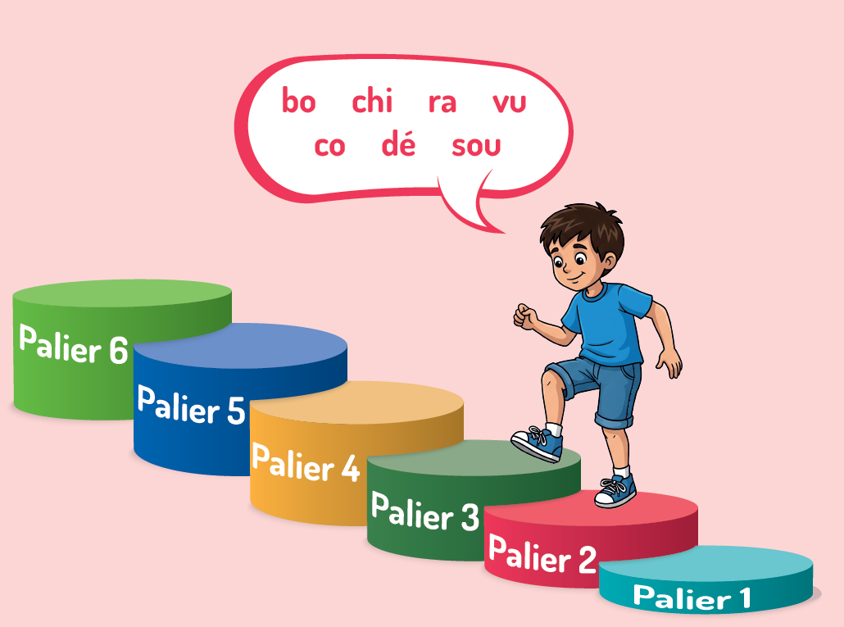
Programme de remédiation intensive -Français-
Parcours 1
Palier: 2
Séance : 6
Version expérimentale pour les Ecoles Pionnières.
Non définitive. En cours d’amélioration.

Slide 2


Pour l’enseignant (e ) – ne pas lire aux élèves
Recommandations générales pour les enseignant(e)s
. 1. Se préparer : lire attentivement l’ensemble des diapositives en amont afin de s’en imprégner et élaborer la carte mentale de la leçon et anticiper les enchaînements.
2. Couvrir le contenu de la leçon avec une vérification permanente de la compréhension : ne pas sauter de diapositives et vérifier la compréhension; en maintenant un rythme soutenu sans temps mort;
3.Rester fidèle au scénario pédagogique : suivre les consignes du ruban didactique activement, sans se limiter à une lecture passive.
4.Expliquer les consignes: s’assurer que tous les élèves comprennent les consignes des activités, en les invitant à les reformuler ou à les réexpliquer, si besoin, dans leur langue maternelle.
5.Donner un feed back riche et systématique : solliciter la participation du maximum d’ élèves en les questionnant et en corrigeant les erreurs.
6.Adopter une posture dynamique : circuler dans la classe, capter l’attention par des explications, et au besoin , illustrer par des exemples;

Slide 3
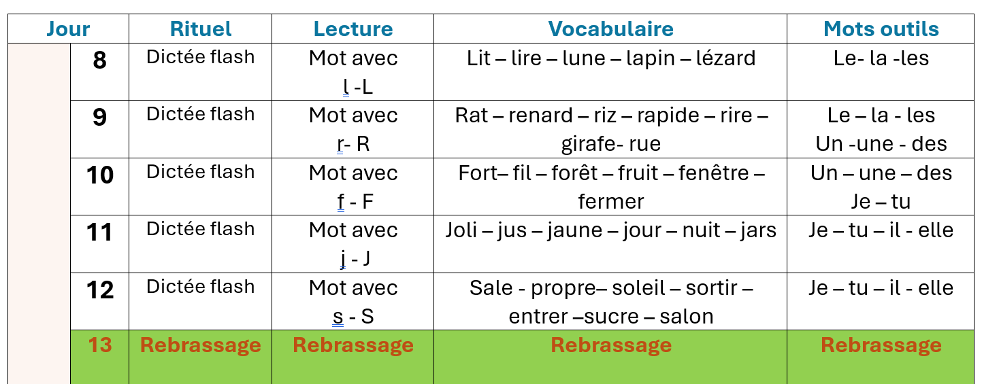
Pour l’enseignant (e ) – ne pas lire aux élèves
La répartition quotidienne des activités
Palier: 2
Séance: 6
Version provisoire pour la formation des enseignants

Slide 4

Pour l’enseignant(e) – ne pas lire aux élèves
À la fin de la séance d’aujourd’hui, au moins 80% des élèves doivent être capables de :
Réviser les mots du vocabulaire de la semaine.
Lire et écrire des syllabes, des mots et des phrases simples.

Slide 5
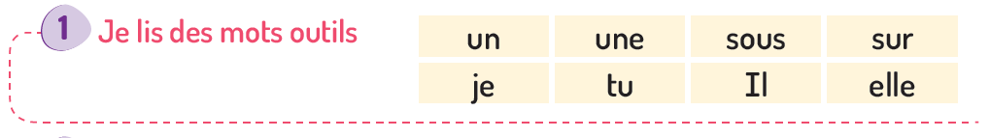
Contenu à indiquer:
Correction d’une erreur dans le livret:
activité 1 page 24
.
Les mots outils « sous » et « sur » ne sont pas prévus dans le programme de cette semaine.
Demander aux élèves e les remplacer par « les » et « des »..

Slide 6






Pour l’enseignant ( e )
Matériel technique
PC + PPT
Pointeur
Projection ajustée
Matériel didactique
Ardoise
Cahier
Livret

Slide 7







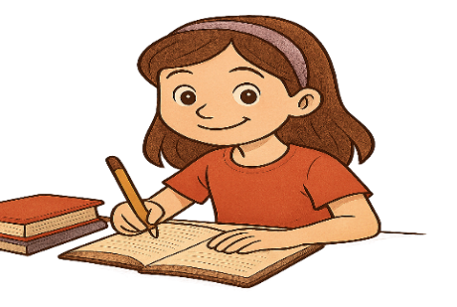
Pictogrammes pour la gestion de la séance.
Pour l’enseignant (e)
Modelage.
Les élèves écoutent.
Questions directes.
L’enseignant( e) désigne des élèves
Répétition chorale.
Toute la classe
participe.
Observation.
Les élèves observent
Passage au tableau.
Un élève réalise la tâche.
Travail en binôme.
Les élèves travaillent à deux .
Pratique autonome.
L’enseignant(e) circule entre les rangs.
Devoir à la maison.
Les élèves recopient leurs devoirs

Slide 8
Plan de la séance
1. rituel
2. Vocabulaire
    Rebrassage
    Test de suivi
3. Lecture
    Rebrassage
    Test de suivi

Slide 9
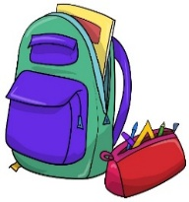



Prenez vos ardoises et vos livrets de français
Ardoise
Cahier
Livret

Slide 10
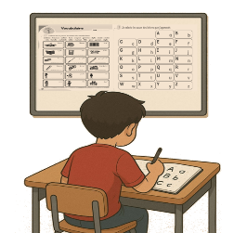
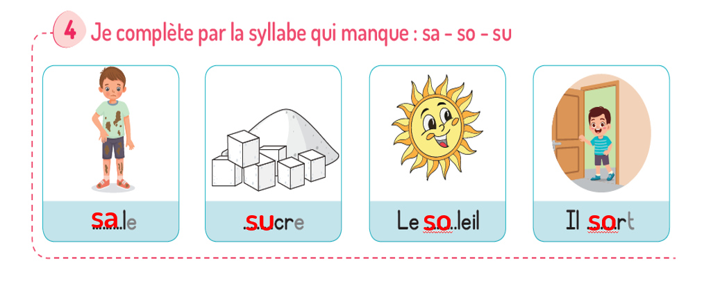
Corrigez .

Slide 11
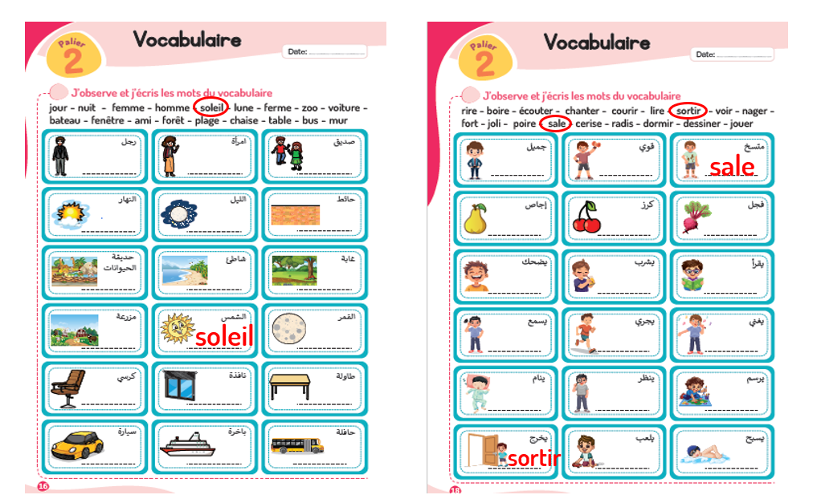
1. Rituel | 2. Vocabulaire | 3. Lecture- écriture | 4.Pratique autonome | 5.Jeu
Corrigez .

Slide 12

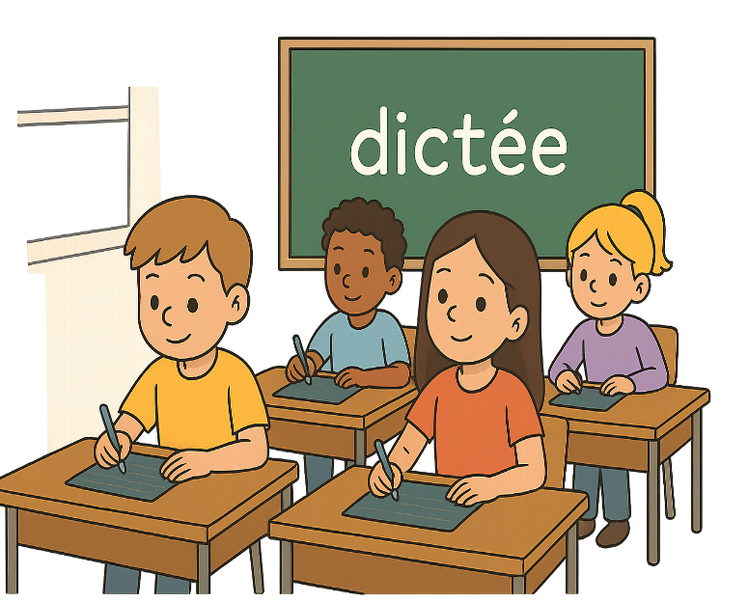
10 min
Rituel
Dictée d’images
Version provisoire pour la formation des enseignants

Slide 13
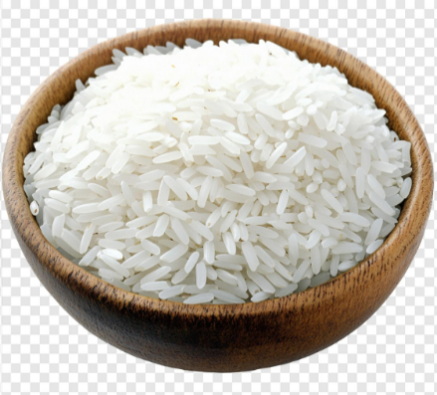
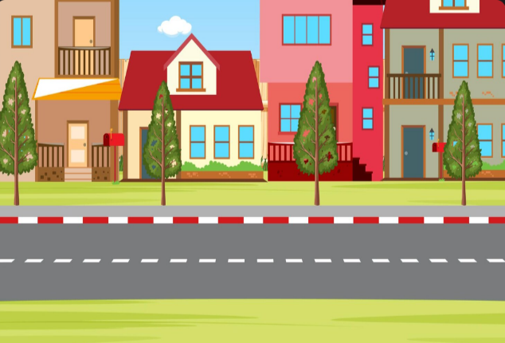
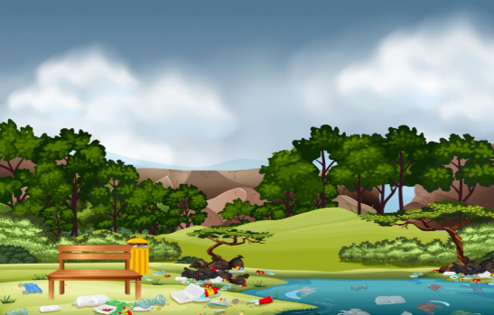
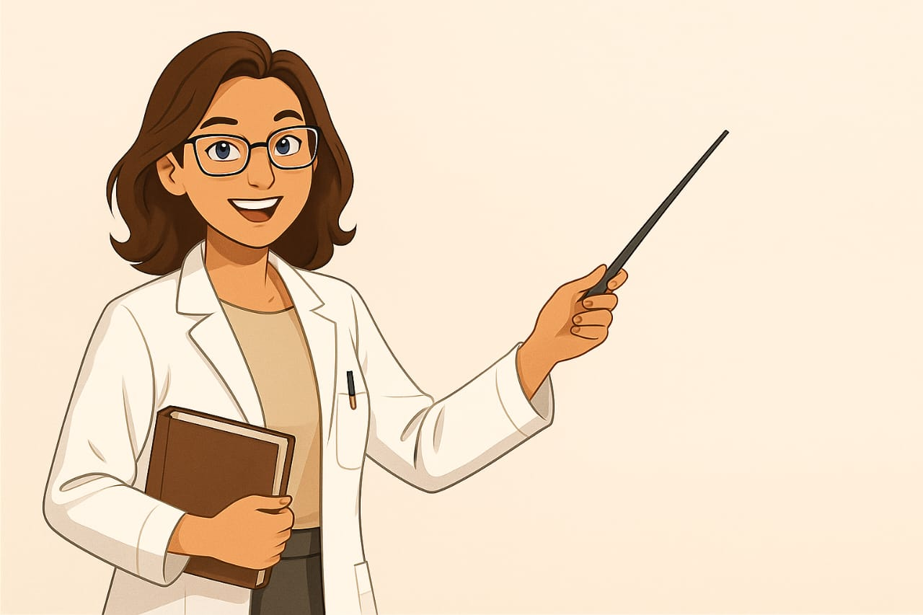

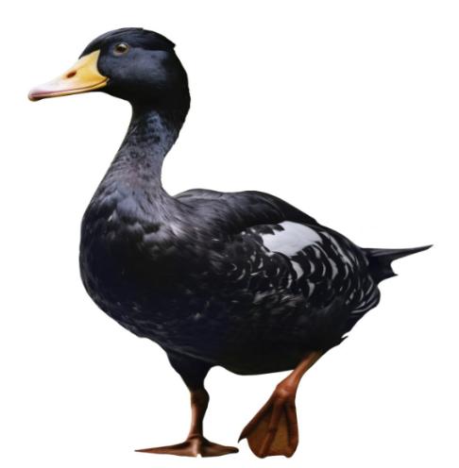
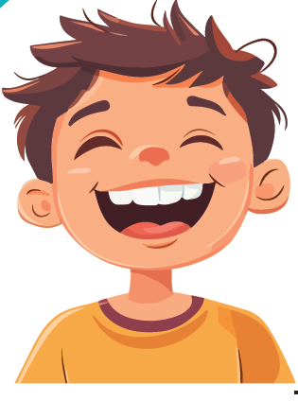
  Je vais vous montrer des images, et pour chacune, vous écrirez le mot correspondant..

Slide 14
  Prenez vos ardoises. .

Slide 15

  Regardez l’image. Écrivez le mot sur vos ardoises..

Slide 16
  Corrigez un jars
Un jars

Slide 17
1. Rituel | 2. Vocabulaire | 3. Lecture | 4.Ecriture | 5.Pratique autonome | 6.Jeu
  Regardez l’image. Écrivez le mot sur vos ardoises..

Slide 18
  Corrigez un jus
Un jus

Slide 19
  Regardez l’image. Écrivez le mot sur vos ardoises..

Slide 20
  Corrigez. sale
sale

Slide 21
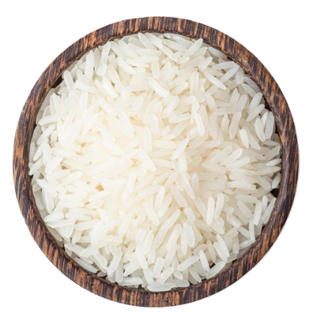
  Regardez l’image. Écrivez le mot sur vos ardoises..

Slide 22
  Corrigez. Le riz
Le riz

Slide 23
1. Rituel | 2. Vocabulaire | 3. Lecture | 4.Ecriture | 5.Pratique autonome | 6.Jeu
  Regardez l’image. Écrivez le mot sur vos ardoises..

Slide 24
  Corrigez. rue
rue

Slide 25
1. Rituel | 2. Vocabulaire | 3. Lecture | 4.Ecriture | 5.Pratique autonome | 6.Jeu
  Regardez l’image. Écrivez le mot sur vos ardoises..

Slide 26
  Corrigez. Le riz
rire
Il rit

Slide 27
Rebrassage
du vocabulaire
Version provisoire pour la formation des enseignants

Slide 28
Pour l’enseignant – À ne pas lire aux élèves.
Rebrassage du vocabulaire et suivi de la progression des élèves
L’enseignant(e) fait passer au tableau tous les élèves de la classe, à tour de rôle. À chaque passage, une liste de vocabulaire proposée est attribuée à l’élève, puis la rotation reprend.
L’enseignant(e) demande à chaque élève de nommer les mots illustrés correspondant à la liste affichée. L’enseignant (e ) remplit la grille de suivi
Critère de réussite :
👉 L’élève reconnaît et nomme correctement
au moins 6 mots de la liste proposée.

Slide 29



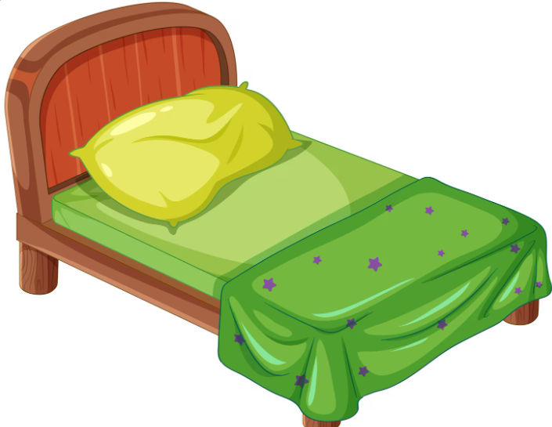

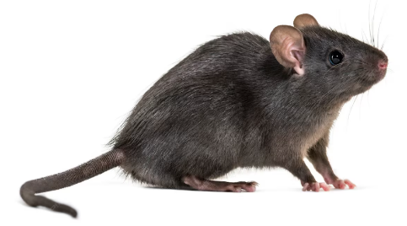
Qui veut passer au tableau?

Slide 30
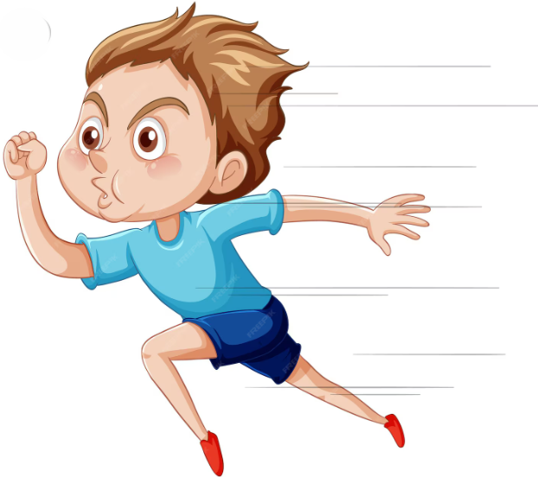
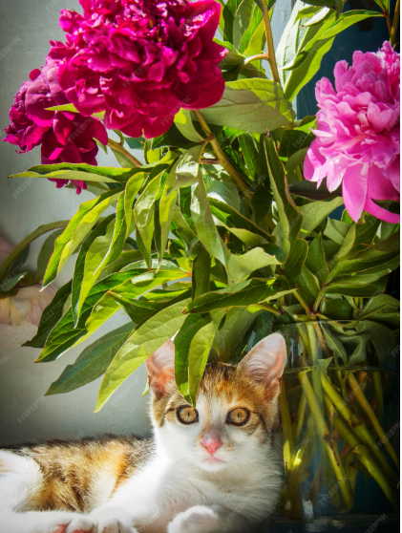

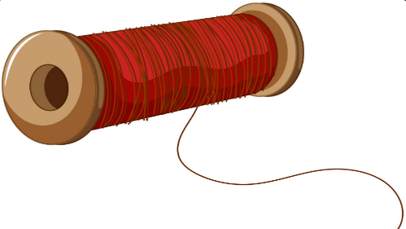


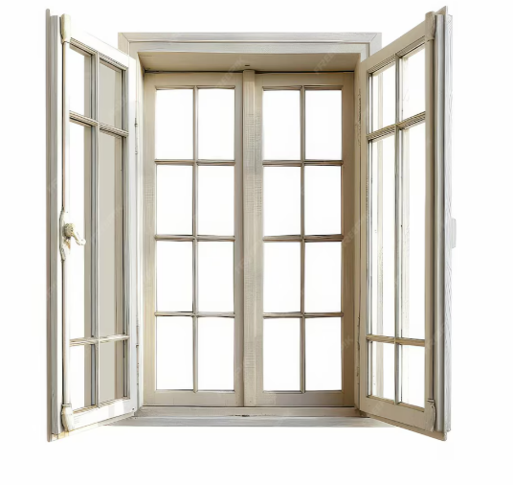

Qui veut passer au tableau?

Slide 31


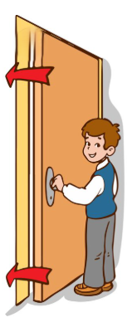
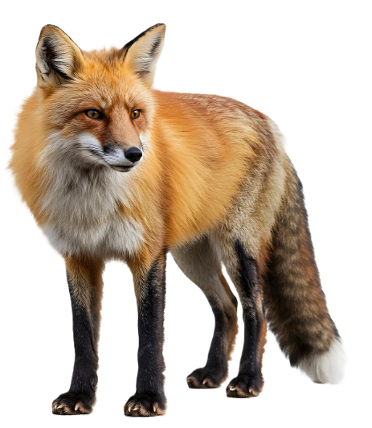
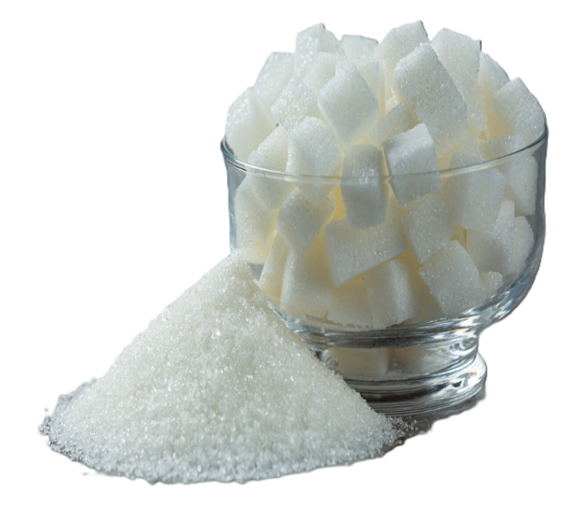
Qui veut passer au tableau?

Slide 32




Qui veut passer au tableau?

Slide 33
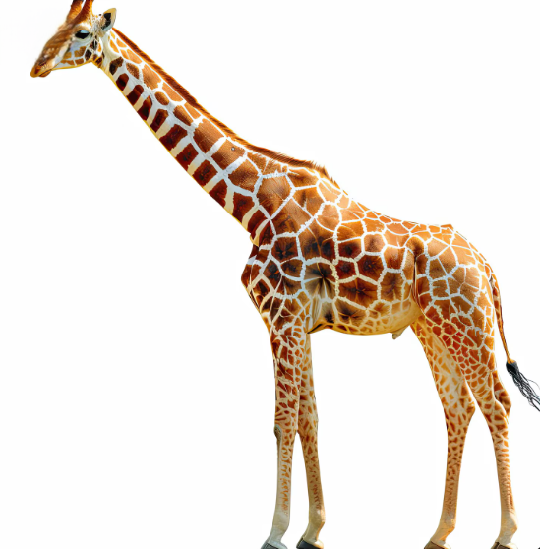
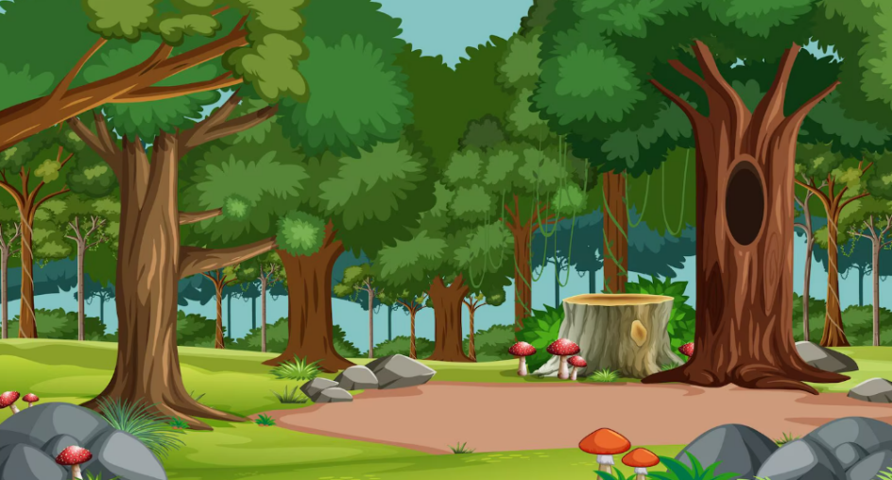
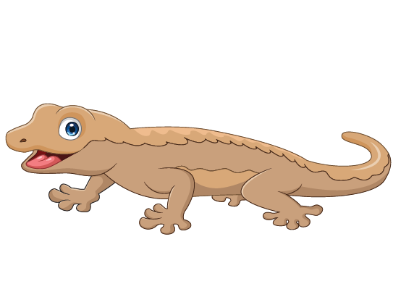



Qui veut passer au tableau?

Slide 34
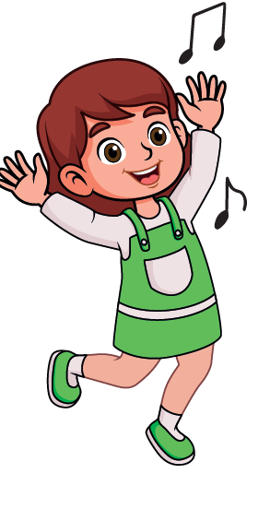
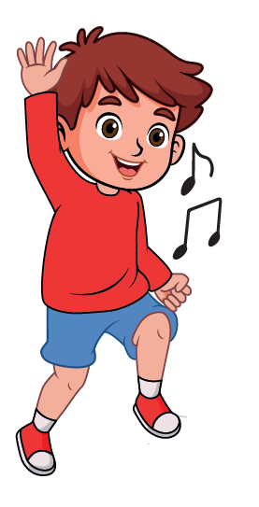
Chanson
Version provisoire pour la formation des enseignants

Slide 35


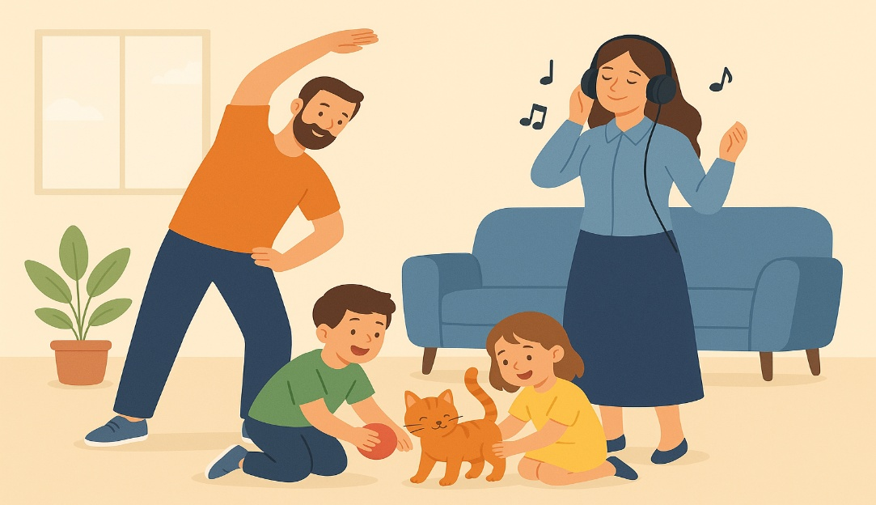
Nous allons chanter une nouvelle chanson : « Toute la famille ».

Slide 36

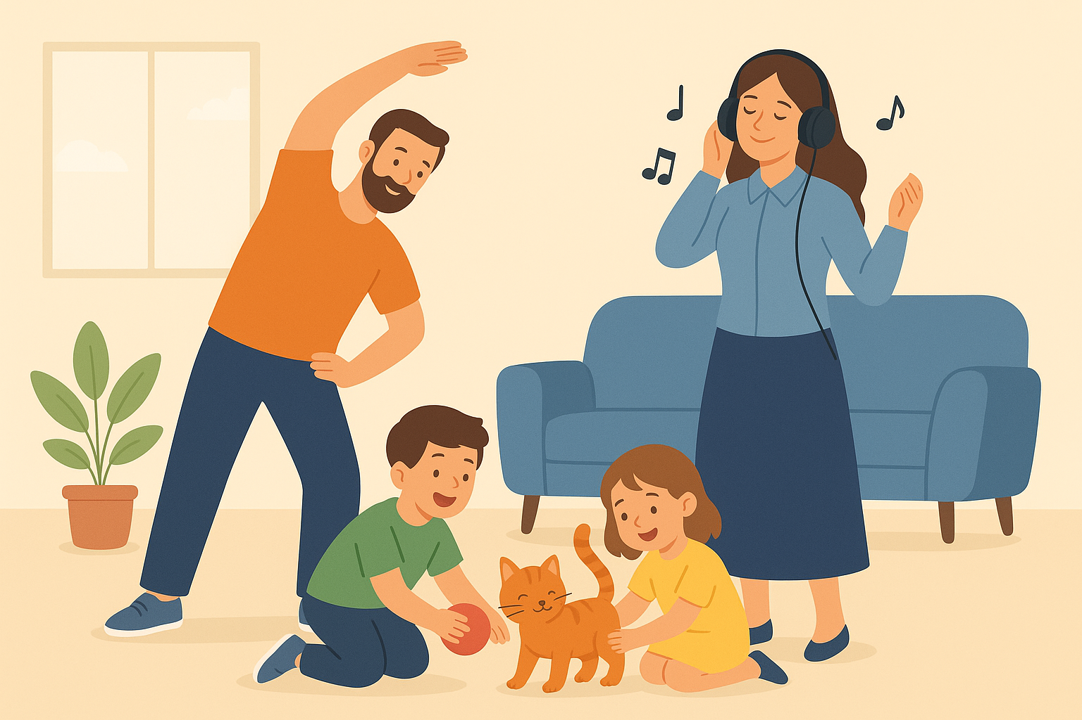
Diffusion automatique.

Slide 37
Rebrassage de la lecture
Version provisoire pour la formation des enseignants

Slide 38
Pour l’enseignant ( e )
Rebrassage de la lecture
Déroulement :
L’enseignant(e) fait passer les élèves un par un pour lire les mots et les phrases, de sorte que chaque élève passe au moins une fois.
À la fin des activités proposées, tous auront ainsi participé.
Version provisoire pour la formation des enseignants

Slide 39
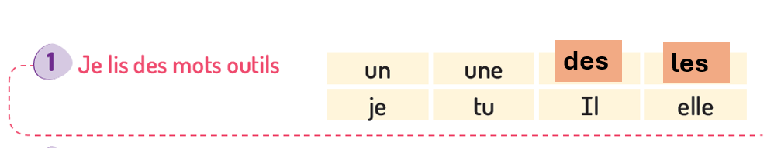
Qui veut passer au tableau pour lire les mots outils ?
le – la – les
un – une – des
je – tu – il – elle

Slide 40
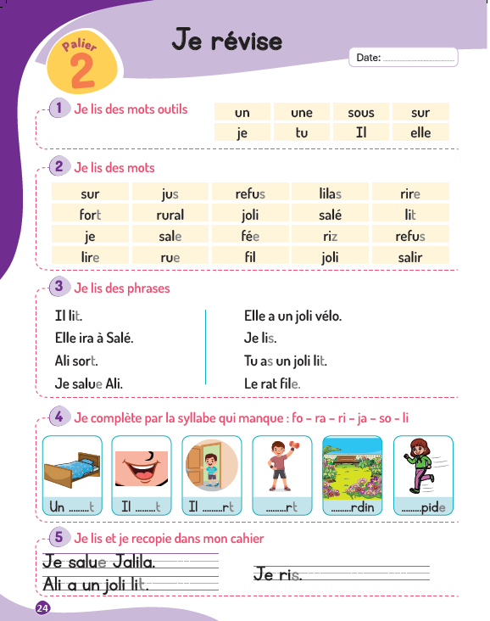
Ouvrez vos livrets à l’activité 2, page 24
Les élèves peuvent lire soit dans les livrets, soit au tableau.

Slide 41
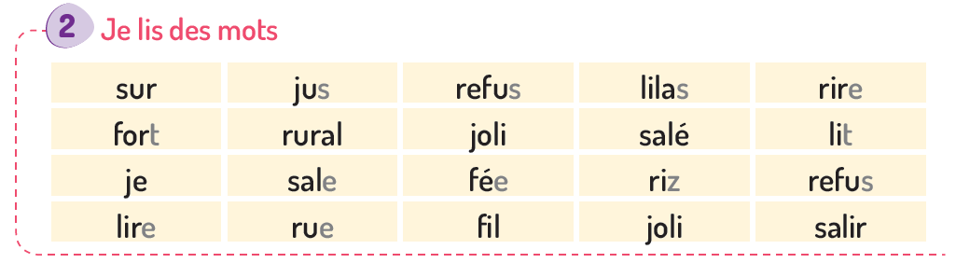
Qui veut passer au tableau pour lire ?
sur – jus – refus- lilas -rire fort – rural – joli – salé - lit
je –sale – fée – riz – refus
lire – rue – fil – joli - salir

Slide 42
Allez à l’activité 3, page 24
Les élèves peuvent lire soit dans les livrets, soit au tableau.

Slide 43
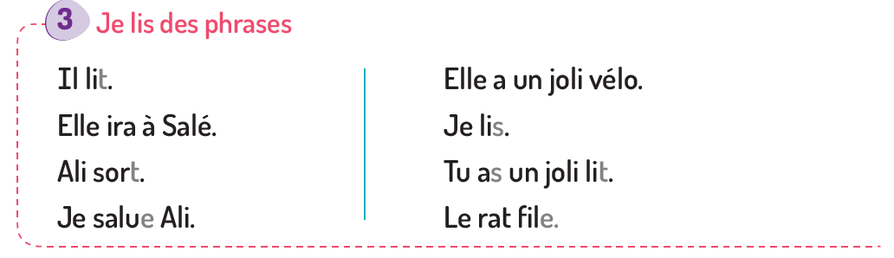
1. Rituel | 2. Vocabulaire | 3. Lecture | 4.Ecriture | 5.Pratique autonome | 6.Jeu
Qui veut passer au tableau pour lire ?
Il lit.
Elle ira à salé.
Ali sort.
Je salue Ali.
Elle a un joli vélo.
Je lis.
Tu as un joli lit.
Le rat file.

Slide 44
Test de suivi
de la lecture
Version provisoire pour la formation des enseignants

Slide 45
Pour l’enseignant ( e ) – À ne pas lire aux élèves.
Déroulement du test de suivi
L’objectif du test est de vérifier si les élèves sont capables de lire des mots contenant les syllabes simples travaillées cette semaine.
Seuil de réussite : lire 8 mots sur 10.
Passation : individuelle.
L’enseignant (e ) remplit la grille de suivi. Il / elle peut recopier les mots sur une feuille ou les imprimer.
Pendant la passation du test de la lecture, les élèves font les activités d’écriture dans leurs livrets.
Si moins de 70 % des élèves réussissent, l’enseignant poursuit les activités de remédiation sans prévoir de jours supplémentaires de rebrassage.

Slide 46
Modèle du test de suivi
jus lit fil
salé riz lilas
joli sol fée rue

Slide 47
Allez à l’activité 4, page 24
Les élèves peuvent lire soit sur les livrets, soit au tableau.

Slide 48

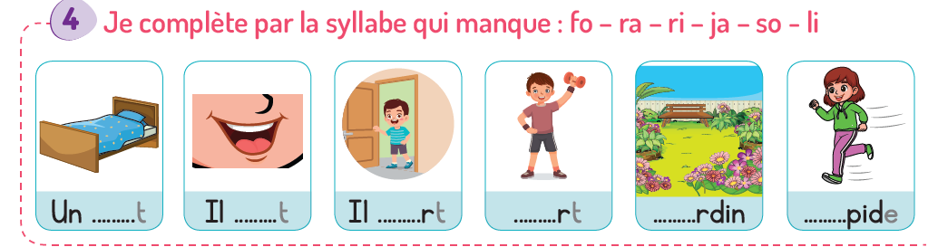
1. Rituel | 2. Vocabulaire | 3. Lecture | 4.Ecriture | 5.Pratique autonome | 6.Jeu
Complétez les mots avec la syllabe qui manque.

Slide 49
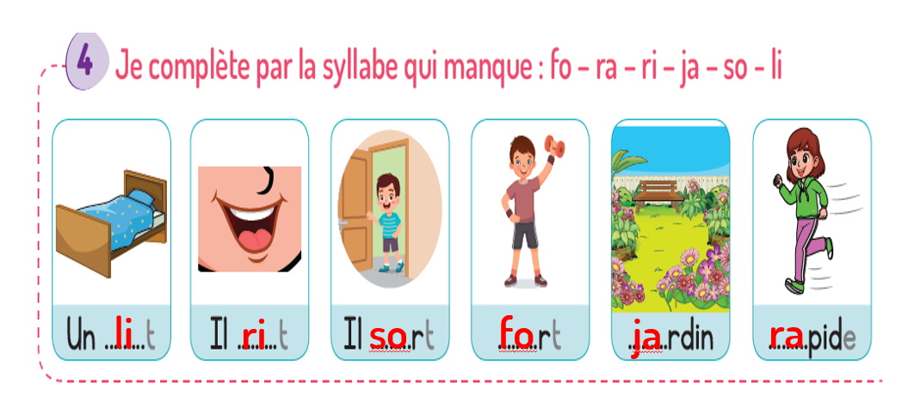
1. Rituel | 2. Vocabulaire | 3. Lecture | 4.Ecriture | 5.Pratique autonome | 6.Jeu
corrigez.

Slide 50
Allez à l’activité 5, page 24.

Slide 51

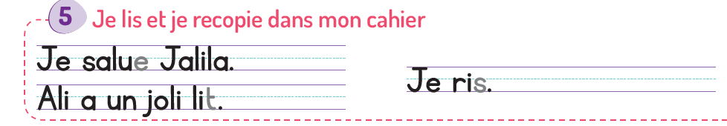
1. Rituel | 2. Vocabulaire | 3. Lecture | 4.Ecriture | 5.Pratique autonome | 6.Jeu
Lisez et recopiez sur vos cahiers.
L’enseignant rappelle aux élèves les règle de la bonne écriture.

Slide 52
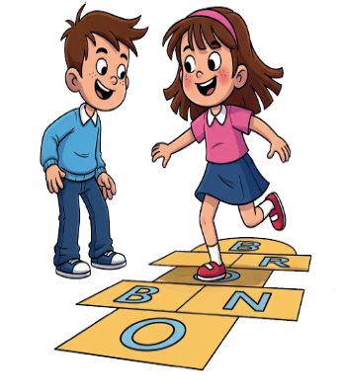
10 min
Jeu
Jeu
Sauter sur les syllabes
Version provisoire pour la formation des enseignants

Slide 53

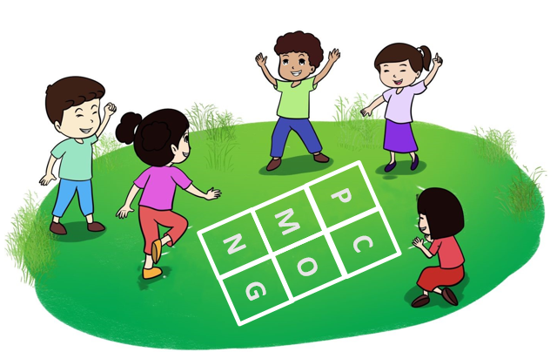
1. Rituel | 2. Vocabulaire | 3. Lecture- écriture | 4.Pratique autonome | 5.Jeu
Nous allons jouer au jeu « Sauter sur les syllabes »
Le joueur doit sauter sur toutes les cases contenant la syllabe annoncée. Après chaque saut, il lit à voix haute la syllabe de la case.

Slide 54
1. Rituel | 2. Vocabulaire | 3. Lecture- écriture | 4.Pratique autonome | 5.Jeu
Maintenant, on va commencer le jeu.
L’enseignant ( e ) désigne quelques élèves pour jouer

Slide 55
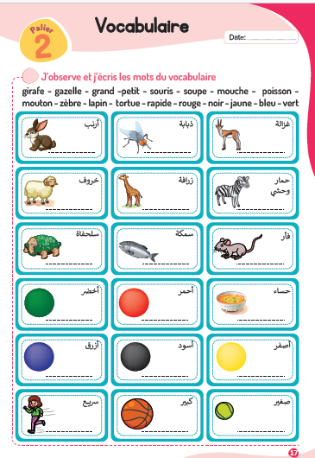
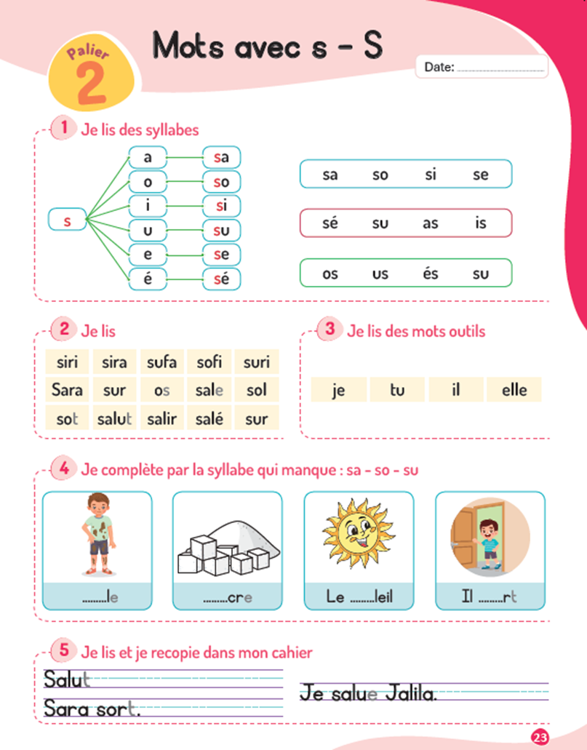
À la maison, écrivez, les mots du vocabulaire que nous avons vus aujourd’hui
Et terminez les activités de la page 23
Devoir à la maison

Slide 56
La séance d’aujourd’hui est terminée
A demain !

Slide 57
Réflexions de l’enseignant
Je note mes observations dans le cahier-journal
الإعداد المادي للأستاذ

Slide 58


A la fin de la séance d’aujourd’hui, au moins 80% des élèves devraient être capables de :
Comprendre et produire les mots du vocabulaire
Lire et écrire les syllabes et les mots présentés.
Les objectifs de ma séance ont-ils été atteints ?
Sinon, pourquoi ?
Que faudrait-il faire pour les prochaines séances ?

